Slide 1
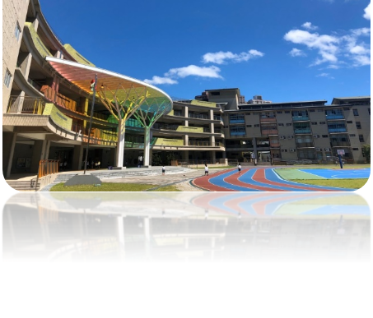
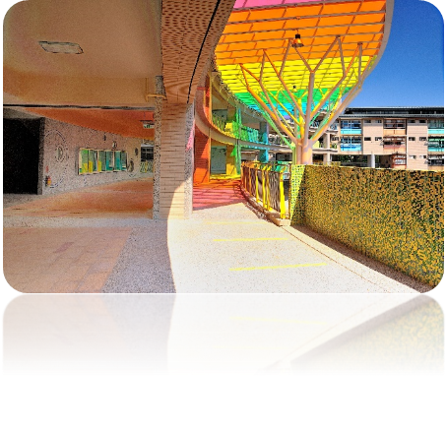
校園霸凌探悉及實務分享
新北市永和區頂溪國民小學
校長柯志賢

Slide 2
自我介紹
教育部防制校園霸凌『研究分析計畫』暨『理論與實務研習』校園霸凌事件調查人員知能研習講師、教育部校事會議調查人員人才庫與教育部學生霸凌調和暨調查人員人才庫
辦理新北市學輔培力10年、培訓新北市教育局班級經營講師4年、國教院人權教育領導人課程講師、文化部人權博物館課程講師
編輯新北市教局出版「老師您好正!」、「新北市學生事務與輔導工作SOP」、「新北市國小教務人員工作SOP」與「新北市國小新進教師攻略」
新北市友善校園輔導團員15年、新北市國小人權教育輔導團員12年與教育部友善校園優秀學輔主管獎
教育部友善校園卓越學校、教育部生命教育特色學校、新北市品德教育特色學校、教務有功學校、資訊教育有功學校、雙語教育金英學校與家庭教育績優學校、新北市低碳校園金熊獎
新北市最帥最友善最期待要來花蓮縣參訪學習的校長
Notes:
科技教育/藝術人文結合創課/在地文化

Slide 3
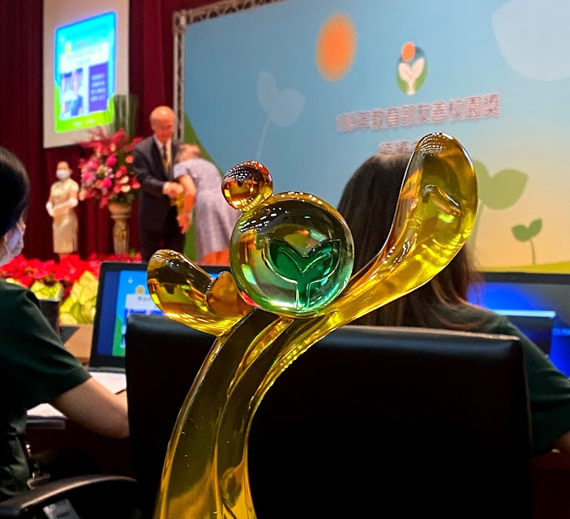
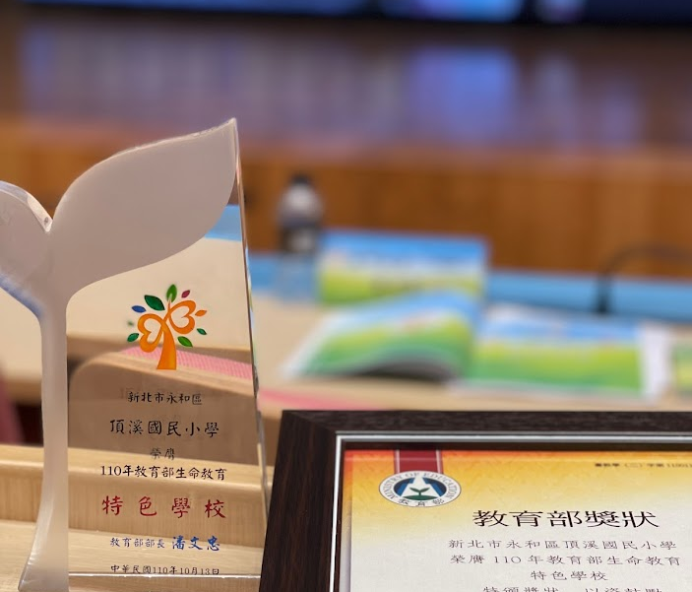
教育部友善校園卓越學校
教育部生命教育特色學校
Notes:
頂溪國小有著雄厚的教育底蘊
從老師家長到學生
務實
願意
樂天

Slide 4
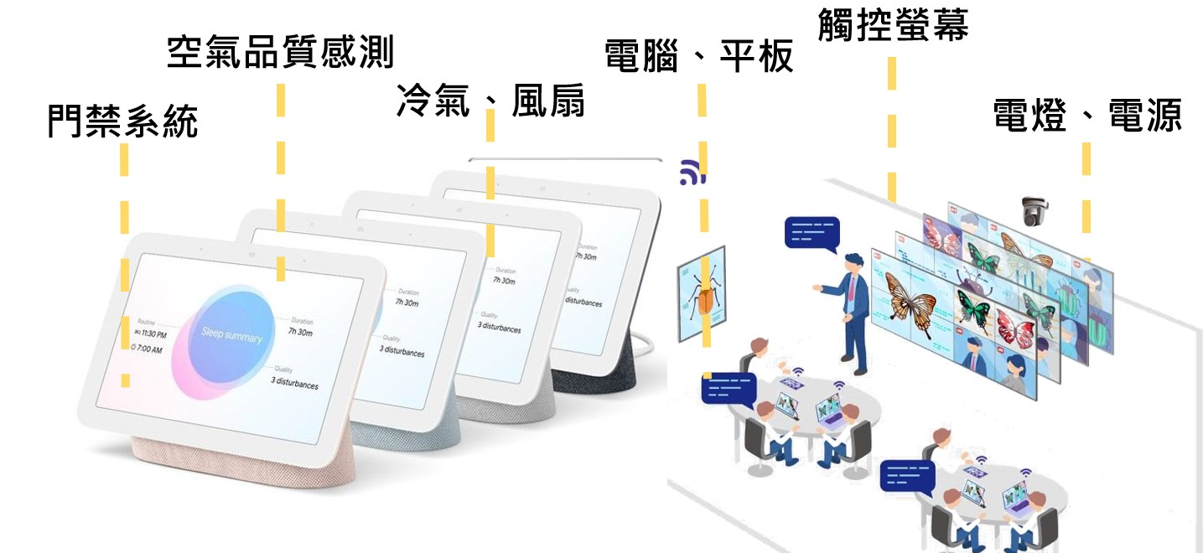
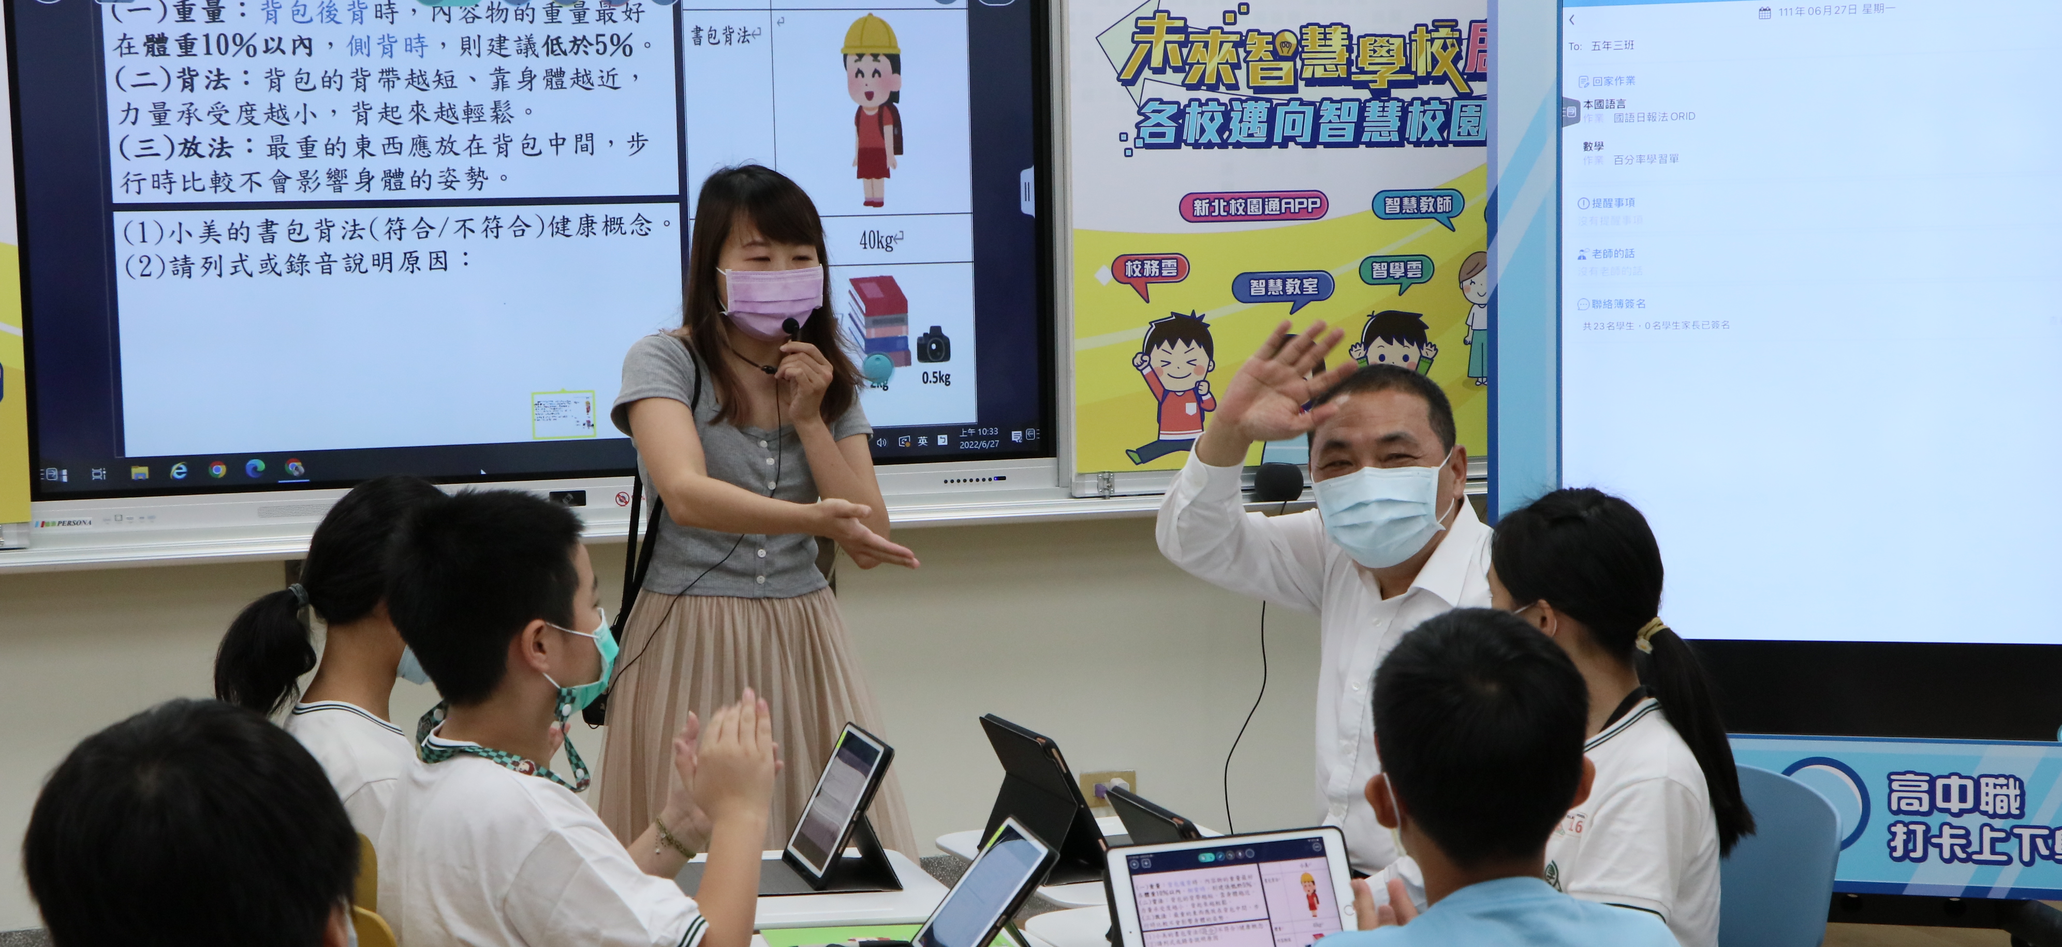
未來智慧校園
行政
點點簽電子簽章、落實執行無紙化
家長
使用校園通App 達100%
老師
四~六年級一生一平板
學生
導師、各科老師至少會使用1項數位學習平臺
門禁刷卡、LED燈具，朝向綠能低碳校園
平板皆能搭配各(班級、科任)教室大屏教學

Slide 5



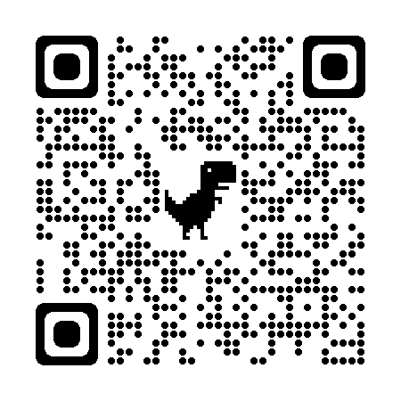
提供給大家還不錯的工具書

Slide 6
113年校園霸凌防制準則修正草案總說明
將「師對生」與「生對生」調查處理機制分離
納入輔導先行概念，敘明各級主管機關及學校應以預防及輔導為原則，以及於調查或調和階段學校即可提供當事人心理輔導及其他協助
明確化處理機制，明定受理、調查、審議階段，分別由審查小組、處理小組與防制小組處置，其中防制小組下設審查小組、處理小組分工負責，
建立「調和」制度規範
增訂嚴重「肢體動作」侵害行為準用本準則辦理，讓生對生之重大衝突，都能依循一定調查輔導程序，獲得妥善處置

Slide 7
霸凌案例
在不同情境中，那些不變的東西是什麼？
Notes:
學生問題
家長問題
行政能力
創造友善校園
學生輔導機制完善建構最溫馨最適合學生學習的校園

Slide 8

當學生犯錯時
A.犯錯一定要受罰
B.犯錯一定要彌補傷害
Notes:
你會選A或是B

Slide 9
新增條文
第二條 辦理本準則預防、輔導及其他校園霸凌防制相關事宜，應維護學生身心健康、促進全人發展，完善班級經營，建構友善校園，健全學生輔導工作。

Slide 10
目的思維
目的
目標
手段

Slide 11

情境:
魯賓遜漂流記
Notes:
違背父母希望他去從事法律專業的期望，下海啟程前往赫爾的女王港。旅程十分顛簸，船在暴風中遇險，然而出於對航海的執著，魯賓遜再次遠航。
幾年後，魯賓遜加入了販奴航船。1659年9月30日，船在離小島40里外的奧里諾科河口處遇到風暴。魯賓遜小島可能源自於加勒比的多巴哥島，因為該小島地處委內瑞拉海岸北部，靠近奧里諾科河開口，在特立尼達島視野範圍內。[1]魯賓遜和三隻動物，即船長的狗和兩隻貓倖免於難。挺過絕望情緒後，魯賓遜趁船還沒完全沉下去時，找出了武器、工具以及其它補給。他在島上建造了避難所，通過在木頭上刻字來記錄時間。在工具的幫助下，魯賓遜可以打獵、種植穀物、風乾葡萄、做陶器、養羊。他也捉到了一隻小鸚鵡。
結局
從巴西帶了一大筆財富回英國
仍然繼續冒險探險
學務工作需要這樣一點
接下學務主任工作
我是從輔導處的組長
去接下
沒有一個組長是我有同處室的經驗
還有一位是球友
2位留下不過都換組別
1.零體罰元年
2.運動會衝突(體育老師和導師希望運動會回到體育本質)
3.垃圾分類減量和園遊會的衝突
4.校內次文化衝突
5.人權示範學校的後續推動(品德小天使和服務學習楷模王)
6.運動團隊競合關係
回想起來
自己沒有活得很好
但是
至少
制度面留下一些
衝突除了天平兩端
還有一群灰色討論
如果堅持這些理念繼續做下去
會得到越來越多
就好像
剛開始
老師會利用不同方式測驗你
1.作好人誰不會
2.只有體罰才有效(但是自己怕怕的)
3.利用會議記錄要求學務處對於不受管教學生多善加管教
4.學生罵髒話情形越來越嚴重
5.不然你來帶班試試看
6.不管甚麼行為一有問題先送學務處

Slide 12

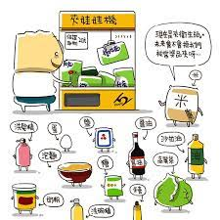
你可回到船上去拿三樣東西
Notes:
說說你的想法
為何是這三件東西
種子
雞鴨
建設與生火器具
背後代表的意義

Slide 13
你的目的
目的
活著
離開
目標
創造
連結
手段
種子
火

Slide 14

案例
一位得到家長讚許全班平均成績表現優異的老師，這學期轉來….
特殊生父母反應被欺負
老師覺得是孩子間的嬉鬧
主任去關心，得到老師委屈泣訴，一些家長對於老師不諒解
Notes:
給大家情境
1.父母非常生氣地來找你孩子最近科任課回來

Slide 15
校園霸凌定義
校園霸凌防制準則 第4條(113公告)
霸凌：指個人或集體持續以言語、文字、圖畫、符號、肢體動作、電子通訊、網際網路或其他方式，直接或間接對他人故意為貶抑、排擠、欺負、騷擾或戲弄等行為，使他人處於具有敵意或不友善環境，產生精神上、生理上或財產上之損害，或影響正常學習活動之進行。
校園霸凌：指相同或不同學校校長及教師、職員、工友、學生對學生，於校園內、外所發生之霸凌行為。
生對生霸凌：指相同或不同學校學生之間，於校園內、外所發生之霸凌行為。

Slide 16
如何區分玩鬧嬉戲與霸凌?
 | 玩鬧嬉戲 | 霸凌
能否自由參與? | 如果是孩子間嬉戲，應可以自由選擇是否加入遊戲之中。 | 被霸凌者無法選擇而被強迫加入。
能否改變角色? | 如果是孩子間嬉戲，被開玩笑、惡作劇等的行為對象，可能是群體中每一個人，行為人也可能曾是被行為人。 | 霸凌行為，霸凌者與被霸凌者的角色通常會固定。
是否有不間斷的傷害行為? | 主觀上並無故意傷害意圖 | 有故意傷害意圖，欲刻意造成被霸凌者身心靈傷害，且長期、反覆不間斷的侵害。
團體活動之接納程度 | 如果是孩子間嬉戲，被開玩笑、惡作劇等的行為對象，結束後仍會與包含行為人之群體嬉戲。 | 受霸凌者無法融入霸凌者之群體，亦難與之共同合作。
互動關係是否對等? | 孩子間權力地位對等 | 孩子間的權力地位不對等，霸凌者常是群體中之主要支配、指揮者，被霸凌者則通常是群體中之弱勢。
資料來源：表格整理自兒童福利聯盟所提出之「五不原則」

Slide 17

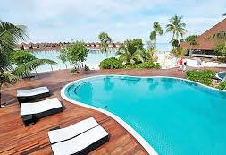
經過你們活下來共同經營的魯賓島

Slide 18
情境:
魯賓遜島受到他國嚴重攻擊，且敵方軍力眾多，我們準備組成｢求救小隊｣向鄰近友國求助~

Slide 19
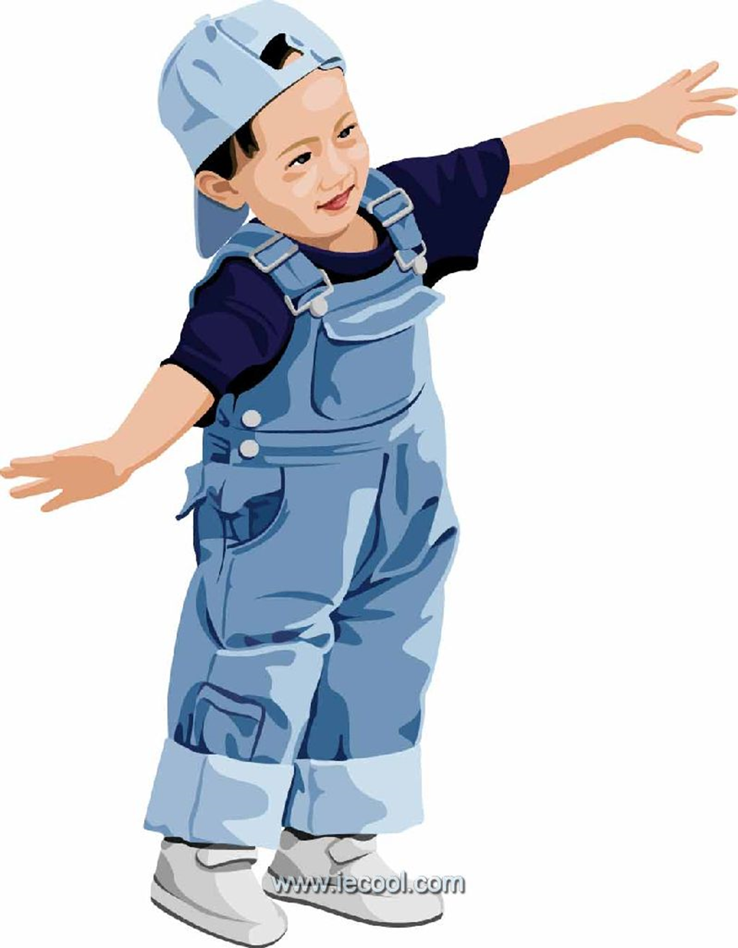
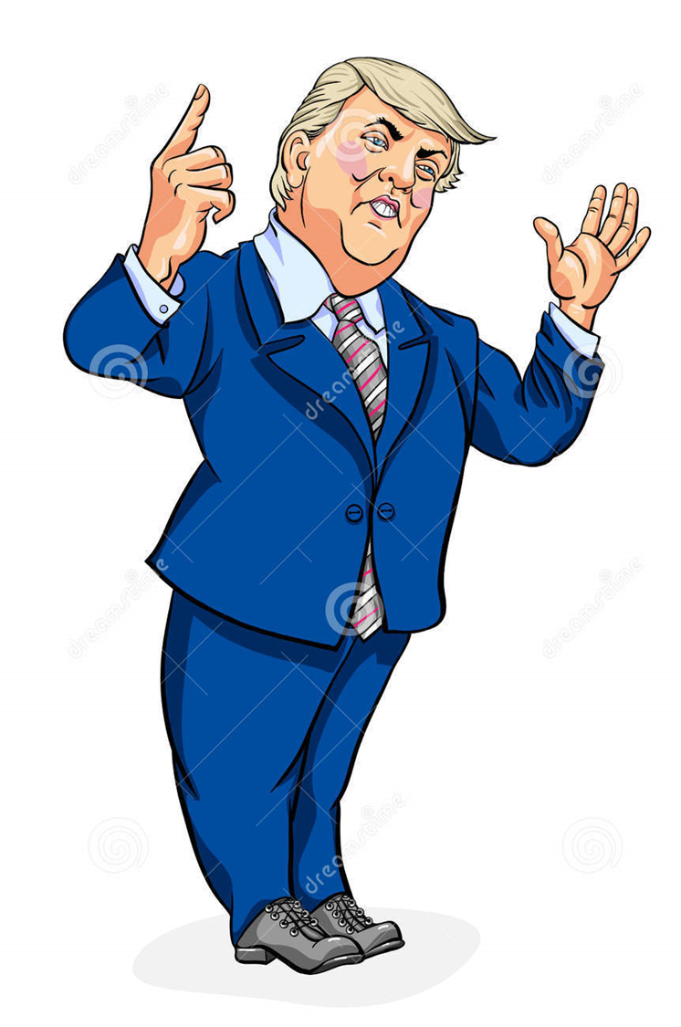

軍人
小孩
護士
廚師
銀行家
歌手
總統
畫家
醫生
八十歲長者

Slide 20
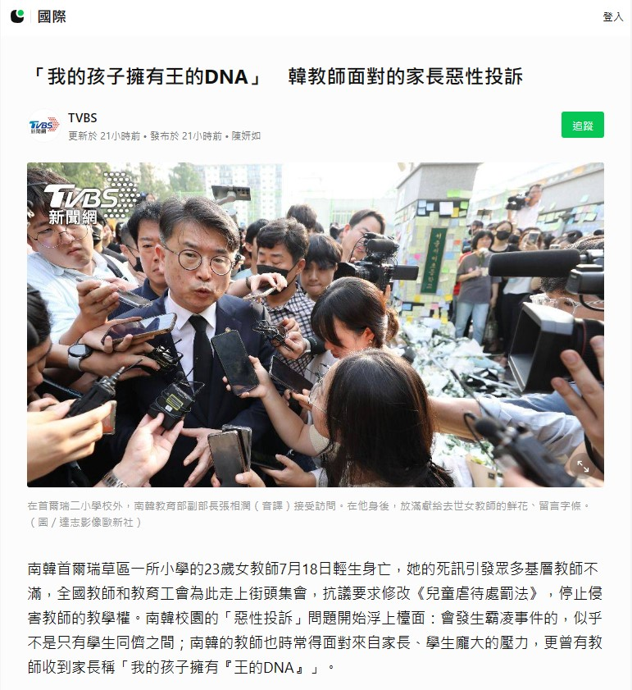
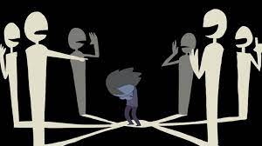

我們都忘記了

Slide 21
特殊生案例/國中群體欺負
目的不變
教師將成為協助的目標
友善校園
轉變教師
去責任化意識
教師法
溝通

Slide 22
特殊生案例/
國中群體欺負
霸凌四重結構
（加害人、被害人、鼓譟者、旁觀者）
教師大半都是鼓譟者或旁觀者
由教師認定教師過誤時，
有一定的困難度。

Slide 23

二年級課後社團事件
國小喝尿事件
以往僅處理學生間的霸凌事件，經驗上都會有家長的介入
建立「調和」制度規範

Slide 24
目的不變
親師關係建立將成為目標
友善校園
家長成為協助孩子成長的夥伴
排除/重建/合作

Slide 25
誰的錯
壞人A誘騙好人B進入C的沒有鎖門的工地， B失足摔死了，請問這是誰的錯？
A：
理由是
B：
理由是…
C：
理由是….

Slide 26

一個人的心中應該有三種對錯觀
法家的對錯觀(評論家)
證據確鑿就是誰的錯
經濟學家的對錯觀(政策制定者)
誰社會總成本低誰的錯
商人的對錯觀(商人)
誰損失大誰的錯

Slide 27
很多不想處理的情境
案例故事

Slide 28
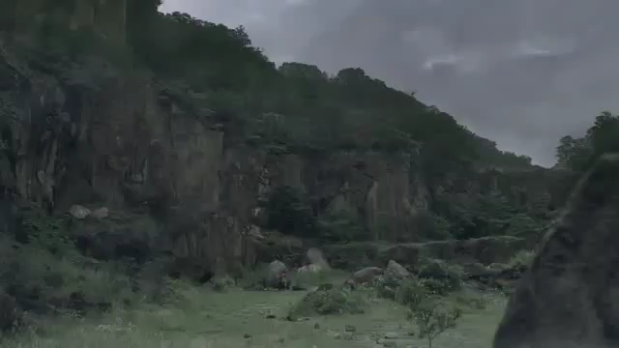

Slide 29
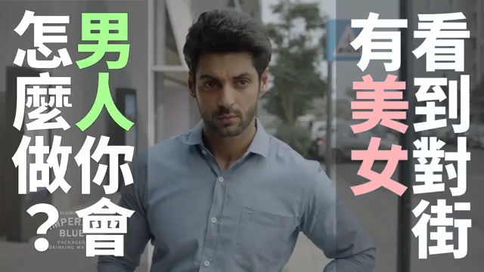

Slide 30
課題
分理
要解決人際關係的煩惱，
就要區分什麼是你的課題，
什麼是我的課題

Slide 31
關係的發展
探索期
關係建立
合作 問題解決
團隊

Slide 32
探索期四種心態
傳教士
科學家
檢察官
政治家
Notes:
對家長
一切以孩子為主
用愛與榜樣
對孩子
老師最愛你們了
我們要常常幫忙別人
對家長
你忘記提醒孩子吃藥
你是不是
哪忘記洗手
你沒有乖乖坐好
對孩子
今天吃飯花了30分鐘
大肌肉運動時間30分鐘
午睡時間僅僅安靜了10分鐘
對家長
說福他

Slide 33

改變心態
信念
重新思考
證明
遊說

Slide 34
你會……
比慘
質問
聆聽
教導
解釋
說故事
安慰
更正
關閉感受
勸告
同情對方
Notes:
勸告：我認為你應該….、你怎麼不呢？
比慘：這不算什麼；我碰過更慘的是呢？
教導：如果你…就可以讓這件事情變得非常正向的經驗。
安慰：這不是你的錯；你已經盡力了。
說故事：這讓我想起那個時候…
關閉感受：開心一點。不要那麼難過。
同情對方：唉，你真可憐！
質問：這個情況是什麼時候開始發生的？
解釋：我本來要打電話給你的，可是…
更正：事情不是這樣的。

Slide 35
釐清錯誤前，先創造情感連結
肯定的語言
情人最喜歡聽到另一半說的話
我愛你
你最漂亮
有你真好
謝謝你
無時無刻地想妳
時常他人的一句關懷、發自內心的稱讚，想滿足心理的需求。

Slide 36
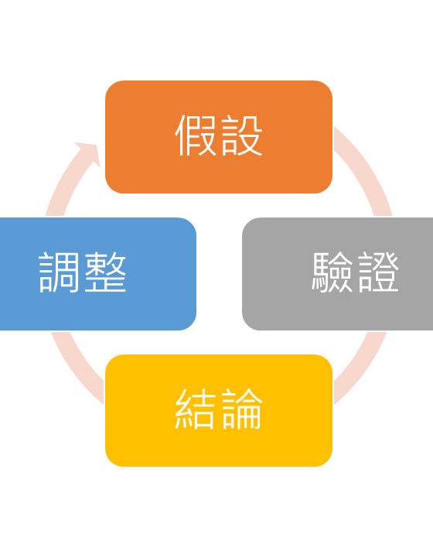
爭議解方：同理心
發現問題的所在
觀點
事實
立場
信仰

Slide 37
最後提醒
前提：別陷入立場之爭
把人跟問題分開(課題分離)
撇開立場，把焦點放在孩子利益(重新思考)
讓彼此創造孩子最佳的利益選擇方案(信仰)
堅持客觀教育標準(事實)

Slide 38
校園霸凌防制準則修正草案總說明
將「師對生」與「生對生」調查處理機制分離
納入輔導先行概念，敘明各級主管機關及學校應以預防及輔導為原則，以及於調查或調和階段學校即可提供當事人心理輔導及其他協助
明確化處理機制，明定受理、調查、審議階段，分別由審查小組、處理小組與防制小組處置，其中防制小組下設審查小組、處理小組分工負責，
建立「調和」制度規範
增訂嚴重「肢體動作」侵害行為準用本準則辦理，讓生對生之重大衝突，都能依循一定調查輔導程序，獲得妥善處置

Slide 39
新增條文
第二條 辦理本準則預防、輔導及其他校園霸凌防制相關事宜，應維護學生身心健康、促進全人發展，完善班級經營，建構友善校園，健全學生輔導工作。

Slide 40


Slide 41
謝謝您的聆聽
教育愛
溫馨
友善

